Slide 1


ОБРАЗОВАТЕЛЬНАЯ ПРОГРАММА
ТИ
РАЗРЕШЕНИЕ НА ТЕРАПЕВТИЧЕСКОЕ ИСПОЛЬЗОВАНИЕ

Slide 2

РАЗРЕШЕНИЕ НА ТЕРАПЕВТИЧЕСКОЕ ИСПОЛЬЗОВАНИЕ (ТИ)
Что это?
Разрешение, позволяющее Спортсмену по медицинским показаниям (для лечения определенных заболеваний, оказания экстренной и неотложной помощи) использовать Запрещенную субстанцию или Запрещенный метод, но только при соблюдении условий, изложенных в Статье 4.4 Всемирного антидопингового Кодекса и Международном стандарте по терапевтическому использованию

Slide 3
Вам будет выдано ТИ если:
Условие 1
Условие 2
Условие 3
Условие 4
Запрещенная субстанция или метод необходимы для лечения диагностированного заболевания, имеющего клинического подтверждение
Использование запрещенной субстанции или метода крайне маловероятно может привести к дополнительному улучшению спортивного результата
Не существует доступного альтернативного лечения без использования запрещённых субстанций или методов
Необходимость использования запрещенной субстанции или метода не является следствием предыдущего использования (без ТИ) субстанции или метода, запрещенных на момент их использования
ЧТО необходимо для получения ТИ?

Slide 4
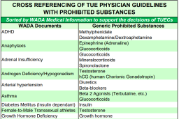
АСТМА
СИНДРОМ ДЕФИЦИТА ВНИМАНИЯ
САХАРНЫЙ ДИАБЕТ
БЕСПЛОДИЕ/ СИНДРОМ ПОЛИКИСТОЗНЫХ ЯИЧНИКОВ
ВОСПАЛИТЕЛЬНЫЕ ЗАБОЛЕВАНИЯ КИШЕЧНИКА
ЗАБОЛЕВАНИЯ ОПОРНО-ДВИГАТЕЛЬНОГО АППАРАТА
СИНУСИТ/
РИНОСИНУСИТ
ВНУТРИВЕННЫЕ ИНФУЗИИ
https://www.wada-ama.org/sites/default/files/resources/files/wada-cross-referencing-tue-physician-guidelines-with-prohibited-substances.pdf
Заболевания с которыми наиболее часто обращаются за ТИ

Slide 5
ТИ гарантирует, что Вы можете получить на законных условиях необходимое лечение, установленного заболевания, даже если для этого требуется использование запрещенных субстанций или методов.
Наличие запрещенной субстанции или ее метаболитов, или маркеров, использование или попытка использования запрещенной субстанции или запрещенного метода, обладание запрещенными субстанциями или запрещенными методами, или назначение запрещенной субстанции или запрещенного метода, соответствующие разрешению на терапевтическое использование, которое было выдано на основании Международного стандарта по терапевтическому использованию, не будут считаться нарушением антидопинговых правил.
Почему необходимо получить ТИ?

Slide 6
Каждый спортсмен, который может быть подвергнут процедуре допинг-контроля, должен получить ТИ до начала применения запрещенной субстанции или запрещенного метода. Запрос на ТИ спортсмен заполняет совместно с врачом. К запросу прилагается вся необходимая медицинская документация. Вся информация, сопровождающая запрос, остается строго конфиденциальной.
Кто должен получать разрешение на ТИ?

Slide 7
Запрос на ТИ должен быть направлен в Комиссию по терапевтическому использованию (КТИ), как только возникает необходимость в лечении, и не позднее чем за 30 дней до начала соревнований, если ТИ необходимо на использование субстанций Запрещенных в соревновательный период.
Когда необходимо получать ТИ?

Slide 8
РЕТРОАКТИВНОЕ ТИ
Оказание экстренной или неотложной медицинской помощи
Нехватка времени, возможностей, а также другие исключительные обстоятельства, помешавшие спортсмену подать запрос на ТИ(или КТИ—рассмотреть запрос на ТИ) до сдачи пробы
Правила не позволяют/требуют, чтобы Спортсмен подавал запрос на ТИ перспективно
Тестирование спортсмена не являющегося спортсменом международного или национального уровня
Использование спортсменом во Внесоревновательный период субстанции, запрещенной только в Соревновательный период
Что делать в случае экстренной ситуации?

Slide 9
Направить запрос на ТИ в свою антидопинговую организацию или через систему АДАМС
Спортсмен и его врач заполняют запрос на ТИ, и спортсмен направляет в его в свою антидопинговую организацию
Запрос на ТИ должен сопровождаться подробной выпиской из медицинской карты или истории болезни, включая данные лабораторных и инструментальных методов обследования, подтверждающие необходимость применения запрещенных средств или методов (например: рентгенограммы, кардиограммы, результаты анализов крови, мочи, данные спирометрии и др.)
Комиссия по ТИ пересматривает поданные документы и выдает разрешение на ТИ для определенной субстанции, определенной дозы и на определенный период лечения
Как подать запрос на ТИ?

Slide 10
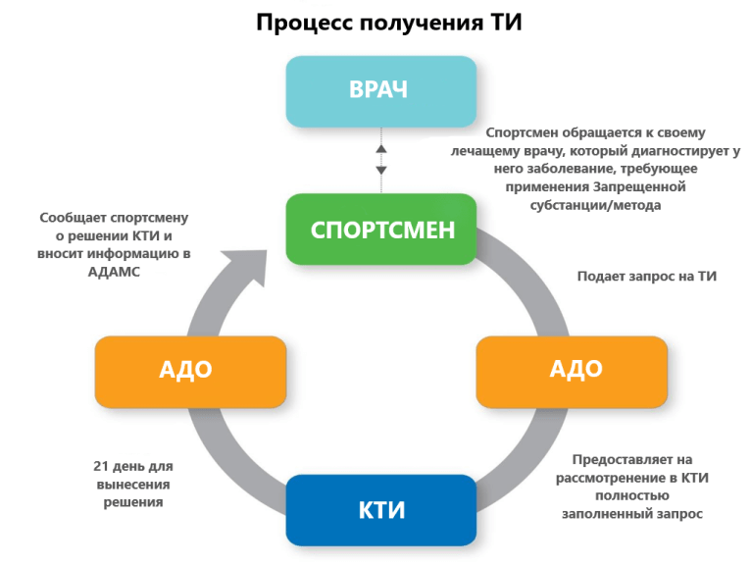

Slide 11
Спортсмен международного уровня
Международная федерация
Спортсмен национального уровня
НАДА (Комиссия ТИ)
  Спортсмен – участник крупных соревнований
Организатор крупных соревнований (даже если есть действующее ТИ)
Куда подать запрос на ТИ?

Slide 12
Здоровье – главный приоритет в соответствии с Кодексом.
Разрешение на терапевтическое использование (ТИ) дает спортсмену право на использование запрещённого способа лечения пока он занимается спортом.
www.nada.by

